Slide 1
CSC10 Week 2: Platform Designer component en RTOS

Slide 2
Leerdoelen CSC10
Je bent na het volgen van deze cursus in staat om:
in VHDL een hardware module te ontwerpen en implementeren met een memory bus interface zodat deze module, vanuit een soft of hard core processor, memory mapped te programmeren is;
een embedded systeem op een FPGA te ontwerpen en implementeren bestaande uit een soft core, software, bestaande hardware modules en zelf in VHDL geïmplementeerde hardware modules;
op dit embedded systeem een RTOS toe te passen;
een embedded systeem op een FPGA te ontwerpen en implementeren bestaande uit een hard core, software die draait onder Linux, bestaande hardware modules en zelf in VHDL geïmplementeerde hardware modules;
te beslissen of bepaalde functionaliteit van een embedded applicatie beter op een soft core, op een hard core of in hardware geïmplementeerd kan worden;
verschillende vormen van High Level Syntheses met de voor- en nadelen van deze vormen te benoemen.

Slide 3
Manier van werken CSC10
We maken gebruik van door Intel beschikbaar gestelde tutorials.
Het uitvoeren van deze tutorials is geen doel op zich!
Zorg dat je begrijpt wat je doet en hou de leerdoelen in het oog.
Vraag indien nodig de docent om extra uitleg.
Hou een logboek bij, zodat je e.e.a. snel terug kunt zoeken.

Slide 4
Leerdoelen Week 2
Leerdoelen week 2. Je leert hoe je:
een eigen Platform Designer component kan definiëren met behulp van VHDL;
deze component kan opnemen in een te bouwen systeem dat geïmplementeerd kan worden in een FPGA;
hoe je deze component kan aansturen vanuit software met behulp van een RTOS.

Slide 5
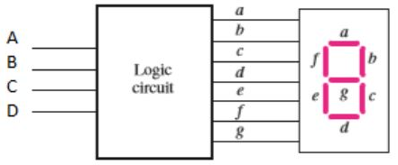
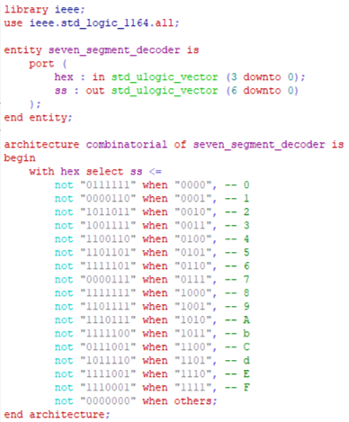
Software versus Hardware
Software
7-segment decoder
int hex_to_7_seg(int hex_digit) {
if (hex_digit == 0x0) return 0x40;
if (hex_digit == 0x1) return 0x79;
if (hex_digit == 0x2) return 0x24;
if (hex_digit == 0x3) return 0x30;
if (hex_digit == 0x4) return 0x19;
if (hex_digit == 0x5) return 0x12;
if (hex_digit == 0x6) return 0x02;
if (hex_digit == 0x7) return 0x78;
if (hex_digit == 0x8) return 0x00;
if (hex_digit == 0x9) return 0x18;
if (hex_digit == 0xA) return 0x08;
if (hex_digit == 0xB) return 0x03;
if (hex_digit == 0xC) return 0x46;
if (hex_digit == 0xD) return 0x21;
if (hex_digit == 0xE) return 0x06;
if (hex_digit == 0xF) return 0x0E;
return 0x7F;
}
Voor- en nadelen?

Slide 6
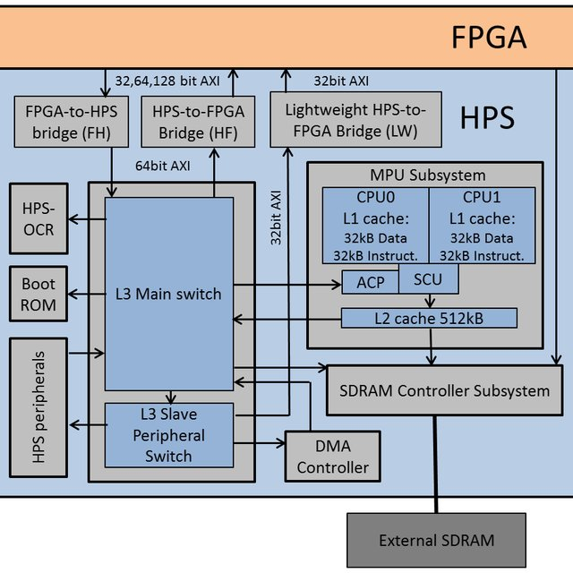
Volgende week…
De dual core ARM-Cortex A9 hard core gebruiken en (o.a.) programmeren met Linux.

Slide 7
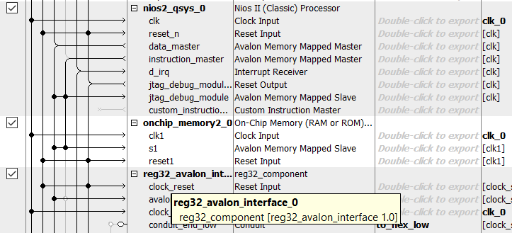
Aan de slag!
Aan de slag met Opdrachten_Week_2.pdf

